Slide 1
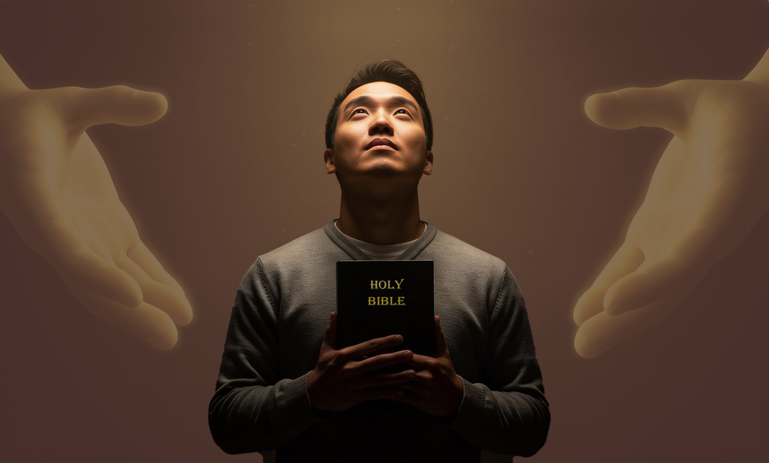
ÎMPĂCARE ȘI SPERANȚĂ
Studiul 9 pentru 28 februarie 2026

Slide 2


2 Corinteni 5:21
“Pe Cel ce n-a cunoscut niciun păcat, El L-a făcut păcat pentru noi, ca noi să fim neprihănirea lui Dumnezeu în El.”

Slide 3


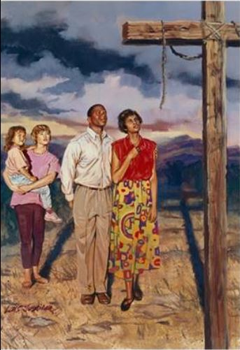
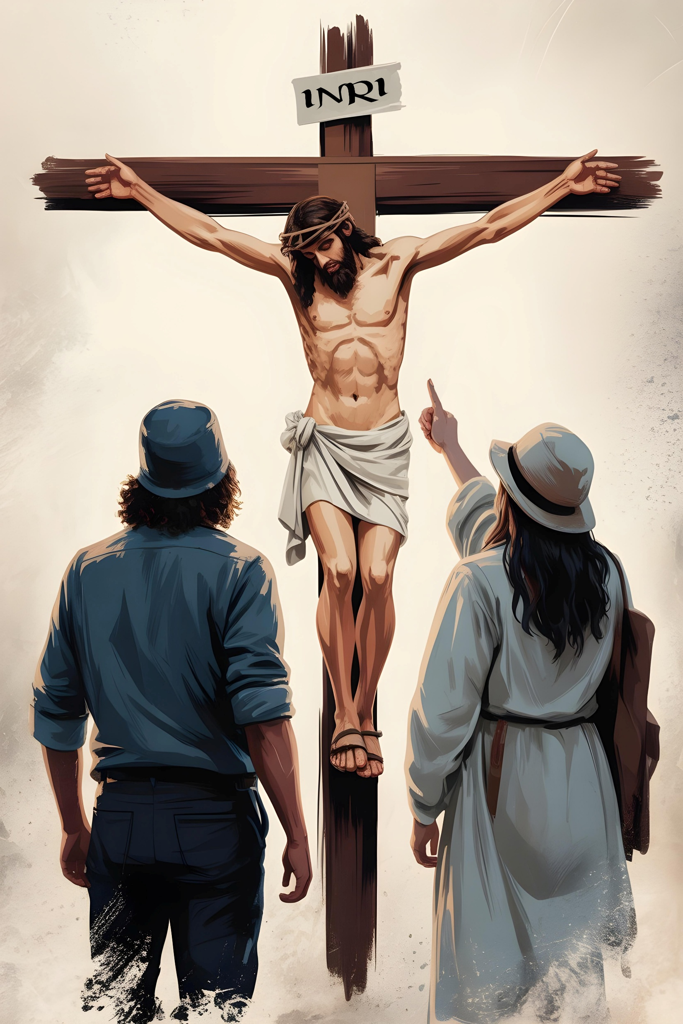
După ce afirmă că crucea lui Hristos a împăcat Cerul și Pământul (Coloseni 1:20), Pavel continuă să explice efectele practice pentru noi ale acestei împăcări.
Cum ne-a schimbat acest lucru? Cum a prevăzut Dumnezeu toate acestea? Ce putem face pentru a-i ajuta pe alții să participe la reconciliere și să dobândească speranță?
ÎMPĂCARE ȘI SPERANȚĂ PRIN EVANGHELIE
Efectele împăcării
De la răufăcători la sfinți (Col. 1:21-22)
Bine întemeiat și ferm
(Col. 1:23)
Speranța
Purtători de speranță
(Col.1:24-25)
Lucrarea Lui Dumnezeu
(Col. 1:26-27)
Puterea evangheliei
Proclamând evanghelia (Col. 1:28-29)

Slide 4

EFECTELE ÎMPĂCĂRII

Slide 5

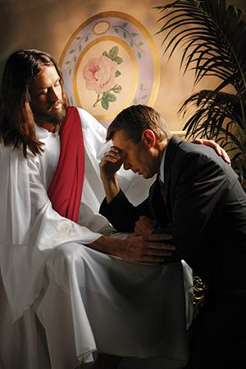
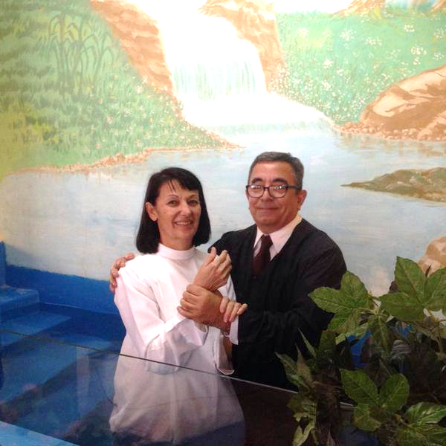
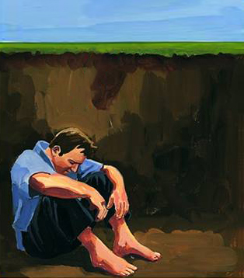
DE LA RĂUFĂCĂTORI LA SFINȚI
“Și pe voi, care odinioară erați străini și vrăjmași prin gândurile și prin faptele voastre rele, El v-a împăcat acum prin trupul Lui de carne, prin moarte, ca să vă facă să vă înfățișați înaintea Lui sfinți, fără prihană și fără vină” (Coloseni 1:21-22)
Problema este simplă. Am trăit făcând răul și, prin urmare, am fost condamnați la moarte veșnică (Romani 6:23; Apocalipsa 21:8).
El a murit pe cruce pentru a plăti prețul pentru păcatele noastre (Romani 5:8)
Prin credință, pocăință și botez, suntem eliberați de păcatul nostru și suntem fără prihană și fără prihană înaintea lui Dumnezeu [îndreptățire] (Romani 5:10; Coloseni 1:22)
Prin lucrarea Duhului Sfânt, viețile noastre sunt transformate treptat și devenim sfinți înaintea lui Dumnezeu [sfințire] (Romani 8:1; 2 Corinteni 5:17)
Singuri eram incapabili să schimbăm această situație sau să plătim pentru mântuirea noastră (Psalmul 49:7-8).
Dar Dumnezeu a pregătit un plan măreț pentru noi:

Slide 6

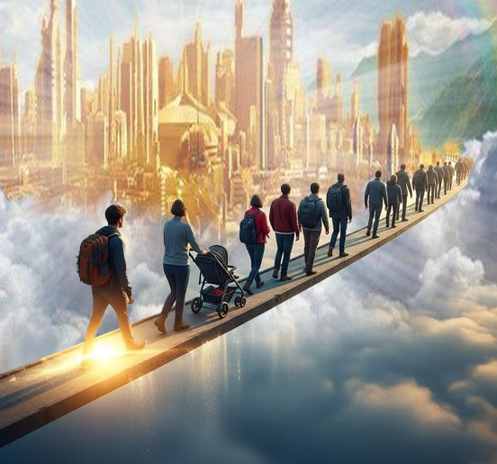
BINE ÎNTEMEIAȚI ȘI FERMI
“negreșit, dacă rămâneți și mai departe întemeiați și neclintiți în credință, fără să vă abateți de la nădejdea Evangheliei pe care ați auzit-o” (Coloseni 1:23a)
Am fost deja îndreptățiți, suntem sfințiți, dar călătoria nu s-a încheiat încă. Riscăm să ne rătăcim și să nu atingem scopul. De aceea, Pavel ne sfătuiește cu privire la trei lucruri (Coloseni 1:23a):
Să rămânem
Să fim perseverenți, așa cum a fost Petru când, după ce a fost eliberat din închisoare, a bătut la ușă până când i s-a deschis (Faptele Apostolilor 12:11-16)
Întemeiați în credință
Credința noastră trebuie să fie solidă, întemeiată pe adevărurile pe care le-am învățat din Biblie
Fermi în credință
Trebuie să fim neclintiți, să nu încetăm niciodată să ne încredem în „nădejdea Evangheliei”

Slide 7

SPERANȚA

Slide 8

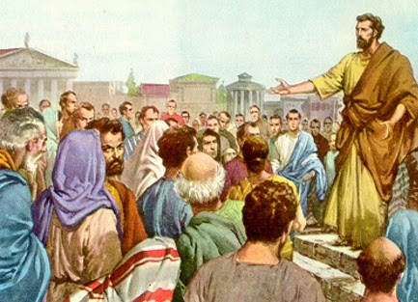

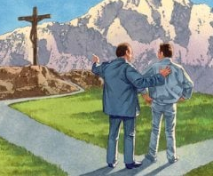
PURTÂND SPERANȚA
“Slujitorul ei am fost făcut eu, după isprăvnicia pe care mi-a dat-o Dumnezeu pentru voi, ca să întregesc Cuvântul lui Dumnezeu.” (Coloseni 1:25)
După cum am văzut, planul lui Dumnezeu pentru mântuirea noastră se bazează pe moartea lui Isus și include îndreptățirea și sfințirea noastră. Dar lipsea ceva important: cumva, trebuie să ajungem să cunoaștem acest plan pentru a-l accepta. Avem nevoie de cineva care să ni-l descopere.
Aici intervine „administrarea lui Dumnezeu” [modul în care Dumnezeu orânduiește circumstanțele, gândurile, oamenii etc.], al cărei slujitor a fost Pavel (Coloseni 1:25).
Pavel s-a bucurat că a făcut parte din acest plan, chiar dacă acesta implica necazuri (Coloseni 1:24). De la arestarea sa la Roma până la moartea sa, el a scris cel puțin șapte din cele paisprezece epistole păstrate în Noul Testament.
Pavel a fost o parte importantă a planului lui Dumnezeu și s-a bucurat de el. Și noi putem face parte din acest plan conducându-i pe alții la cunoașterea lui Hristos. Aceasta este bucuria noastră!

Slide 9

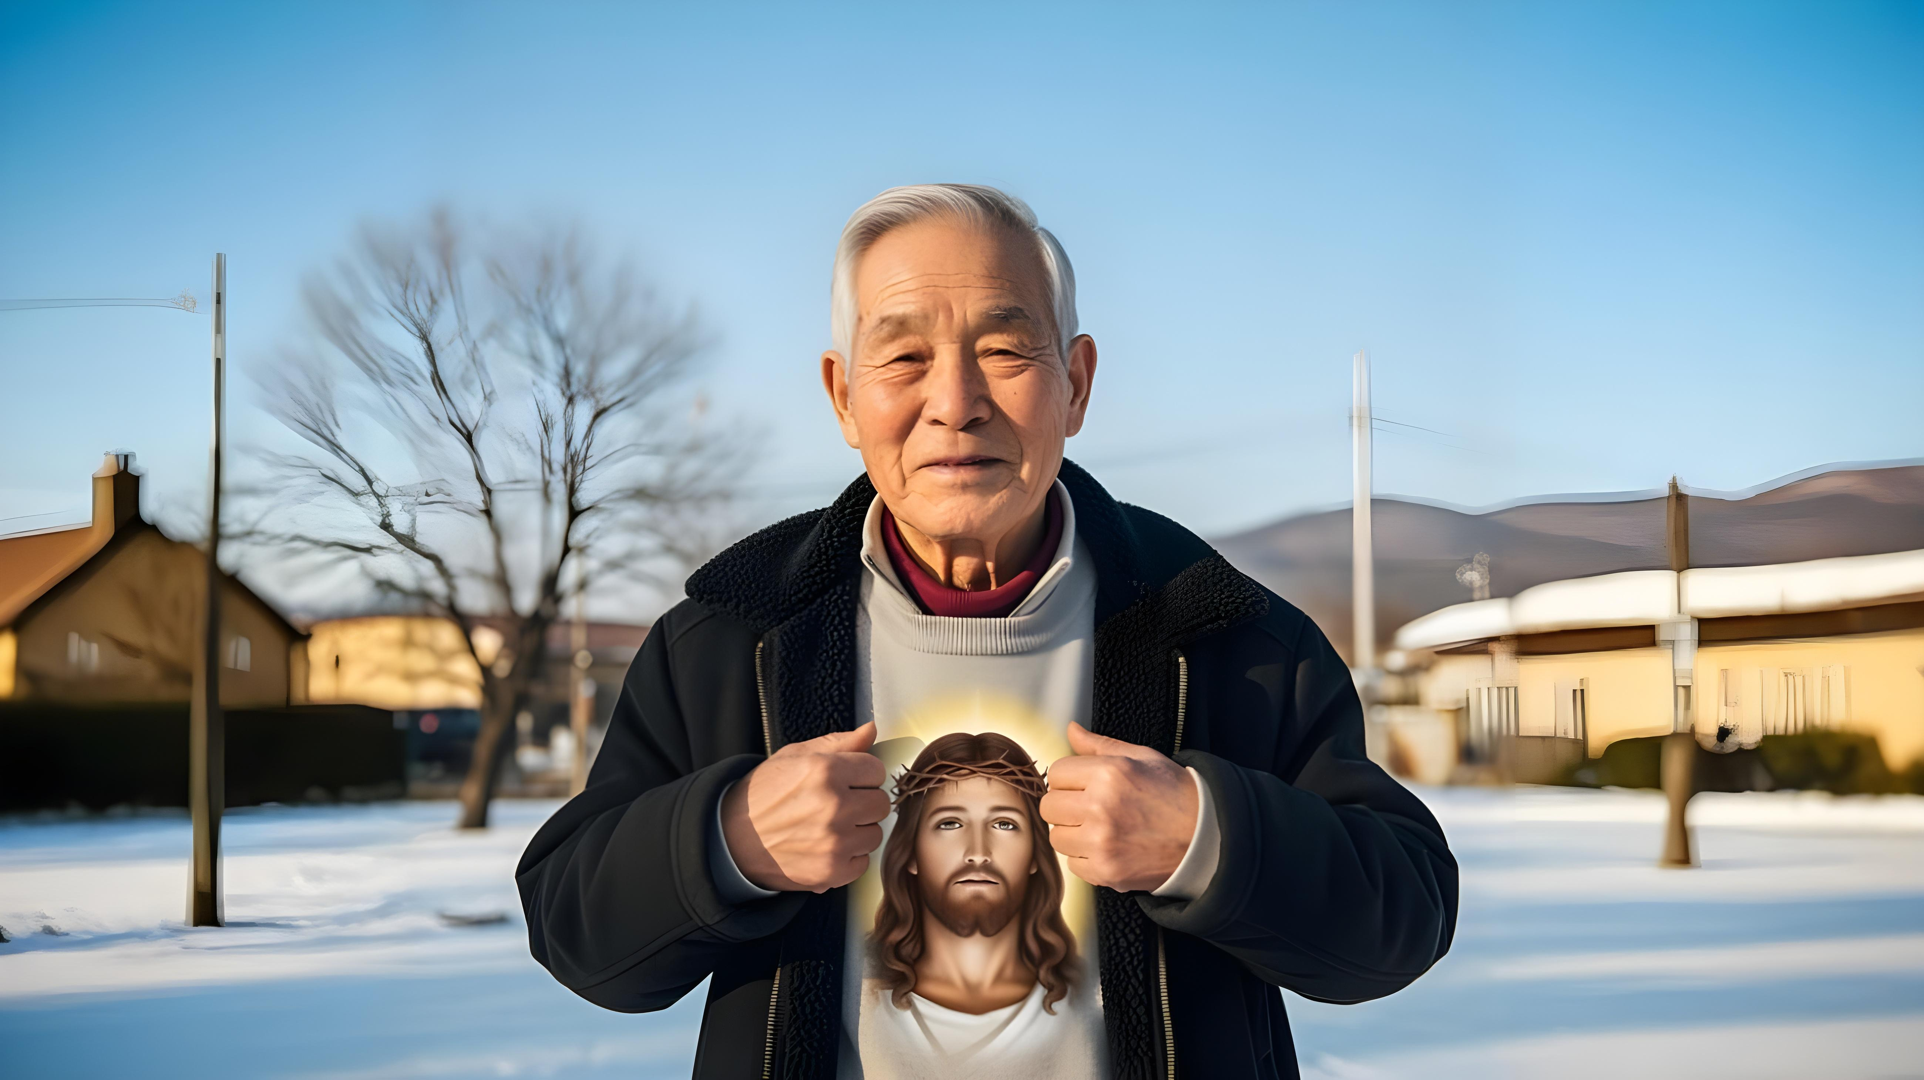
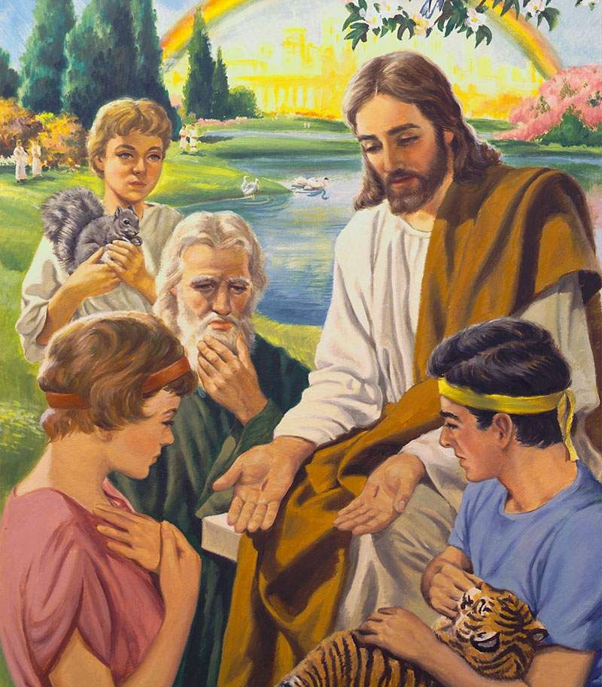

LUCRAREA LUI DUMNEZEU
“Vreau să zic: taina ținută ascunsă din veșnicii și în toate veacurile, dar descoperită acum sfinților Lui” (Coloseni 1:26)
Pavel vorbește despre o taină care a fost descoperită bisericii după învierea lui Hristos (Coloseni 1:26). Până atunci, existaseră doar licăriri ale ei. Dar ce este această taină? „Hristos este în voi, nădejdea slavei” (Coloseni 1:27).
A fost conceput înainte de întemeierea lumii (1 Petru 1:20)
A fost parțial comunicat îngerilor (1 Petru 1:12)
O primă imagine a fost oferită lui Adam și Evei (Gen. 3:15)
A fost descoperit profeților (1P. 1:10-11)
Isus li l-a descoperit mai întâi evreilor (Mat. 15:24)
Apoi, S-a descoperit pe deplin tuturor oamenilor(Col. 1:27)
Încă mai sunt etape de desfășurat în acest mister. Acum trăim în speranța de a fi glorificați. Ce schimbare! Ce mister! Oamenii păcătoși sunt îndreptățiți, sfințiți și glorificați prin sângele răscumpărător al lui Isus. Acest mister va continua să fie un subiect de studiu pentru toată veșnicia.

Slide 10

PUTEREA EVANGHELIEI

Slide 11

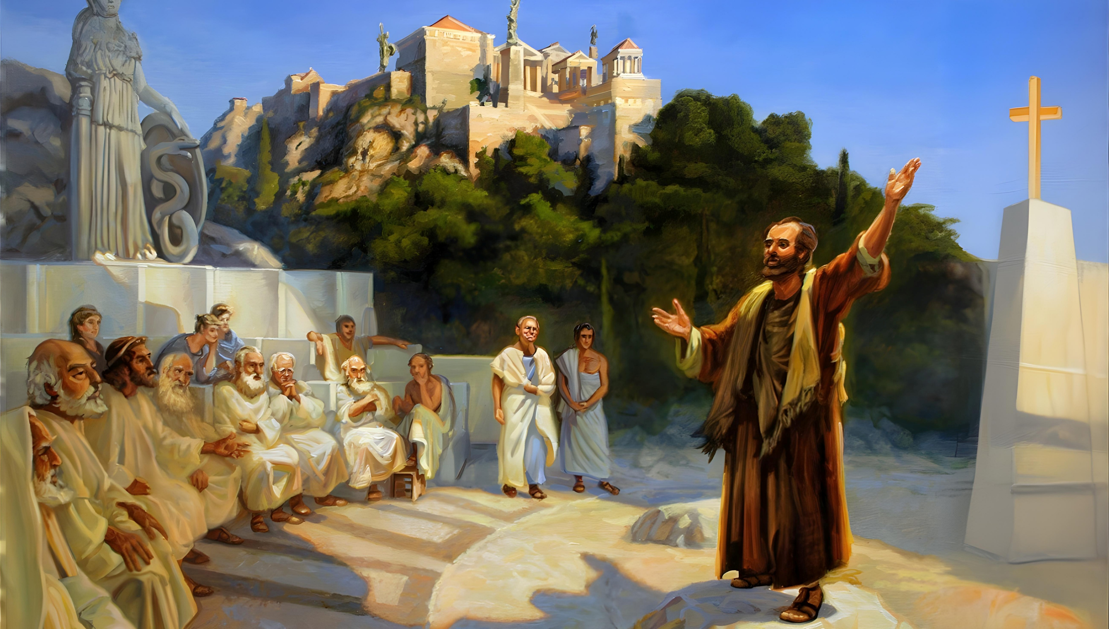
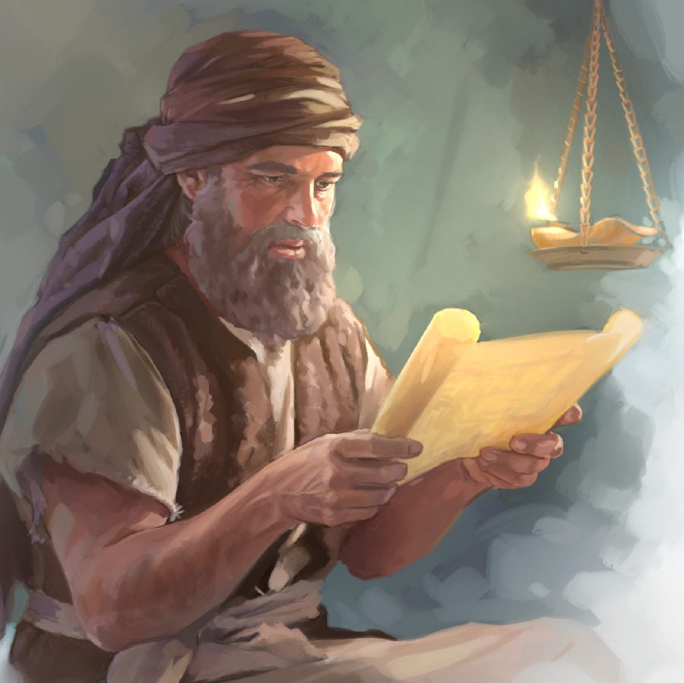
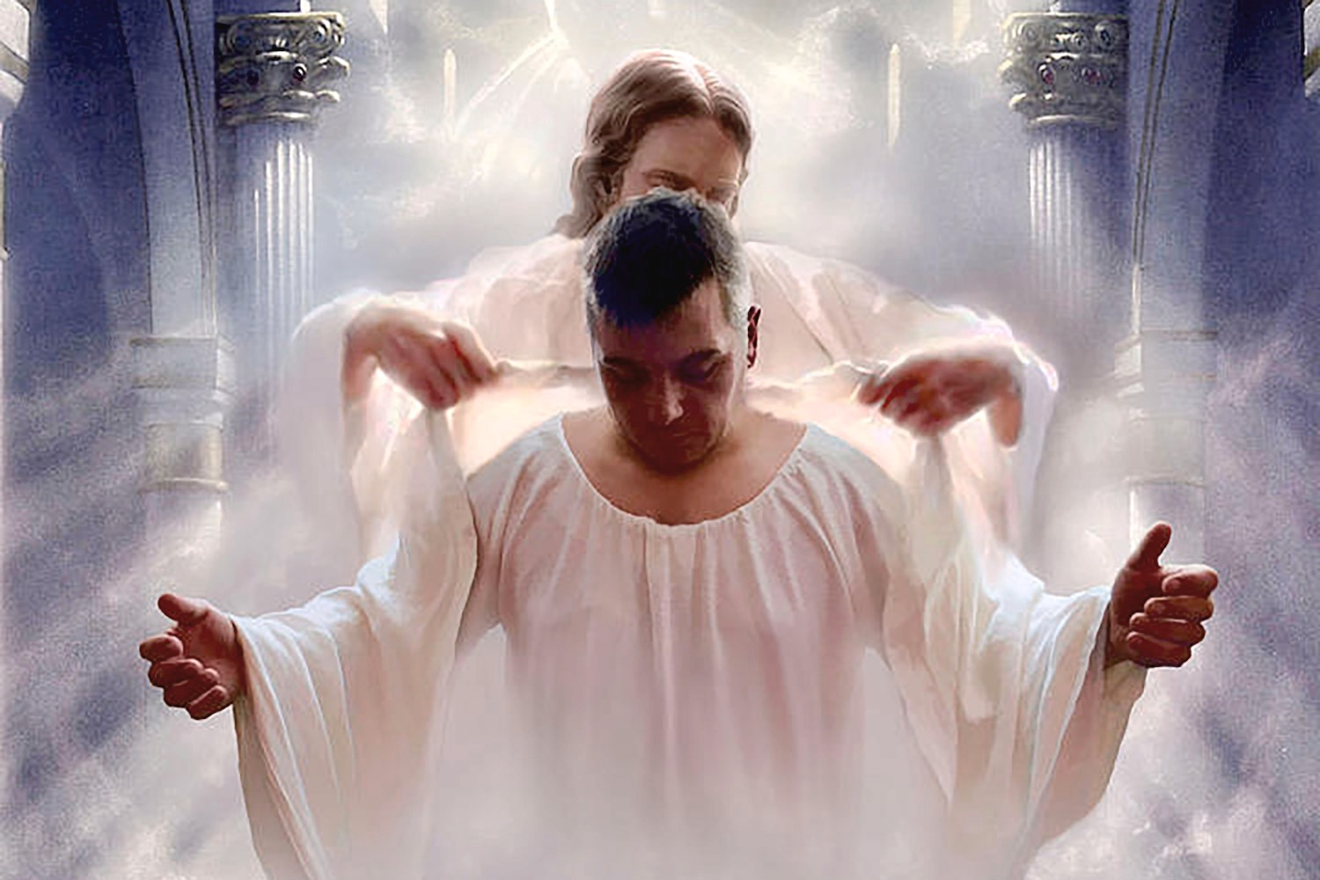
PROCLAMAREA EVANGHELIEI
“Pe El Îl propovăduim noi, și sfătuim pe orice om, și învățăm pe orice om în toată înțelepciunea, ca să înfățișăm pe orice om desăvârșit în Hristos Isus.” (Coloseni 1:28)
Cum a predicat Pavel Evanghelia? Punctul central al predicării sale a fost Hristos cel răstignit (1 Corinteni 1:23). Odată ce oamenii L-au acceptat pe Isus, el i-a mustrat și i-a învățat până când au devenit perfecți (Coloseni 1:28-29). Cum a făcut el acest lucru?
Le-a explicat doctrina și practica creștină. (2Tes. 2:15)
El i-a avertizat despre consecințele respingerii Evangheliei (Evr. 10:25-29)
El i-a avertizat despre pericolele învățătorilor falși (Fapte 20:29-30)
Stai puțin… să-i faci desăvârșiți? Și nu doar pe câțiva… „pe orice om”! (Coloseni 1:28b).
Cuvântul grecesc tradus prin „perfect” (teleios) înseamnă „matur”, „complet”, „pe deplin dezvoltat”. Pe măsură ce creștinii cresc și se dezvoltă spiritual, ei dobândesc o înțelegere mai adâncă a profunzimii Legii lui Dumnezeu și își aliniază viața la cerințele acesteia. Prin urmare, scopul nostru este să fim perfecți în Hristos Isus.

Slide 12

“Privind la Răscumpărătorul răstignit, noi înțelegem mai bine măreția și însemnătatea jertfei aduse de Maiestatea cerului. Planul mântuirii este slăvit înaintea noastră și gândul despre Golgota deșteaptă în inima noastră emoții vii și sfinte. În inimile și pe buzele noastre vor fi laude pentru Dumnezeu și pentru Miel; mândria și adorarea de sine nu pot să crească în sufletul care păstrează o vie amintire a celor petrecute pe Golgota.”
E. G. W. (Hristos, Lumina Lumii, pag. 661)

